Slide 1


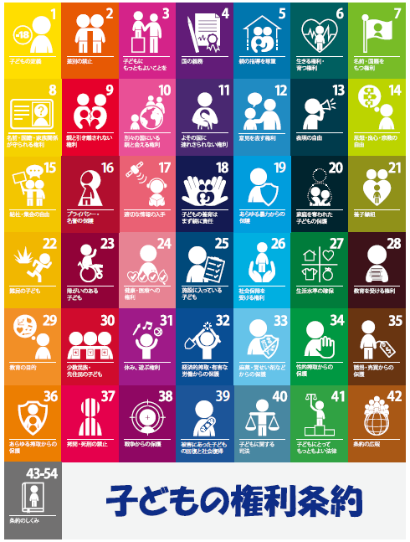
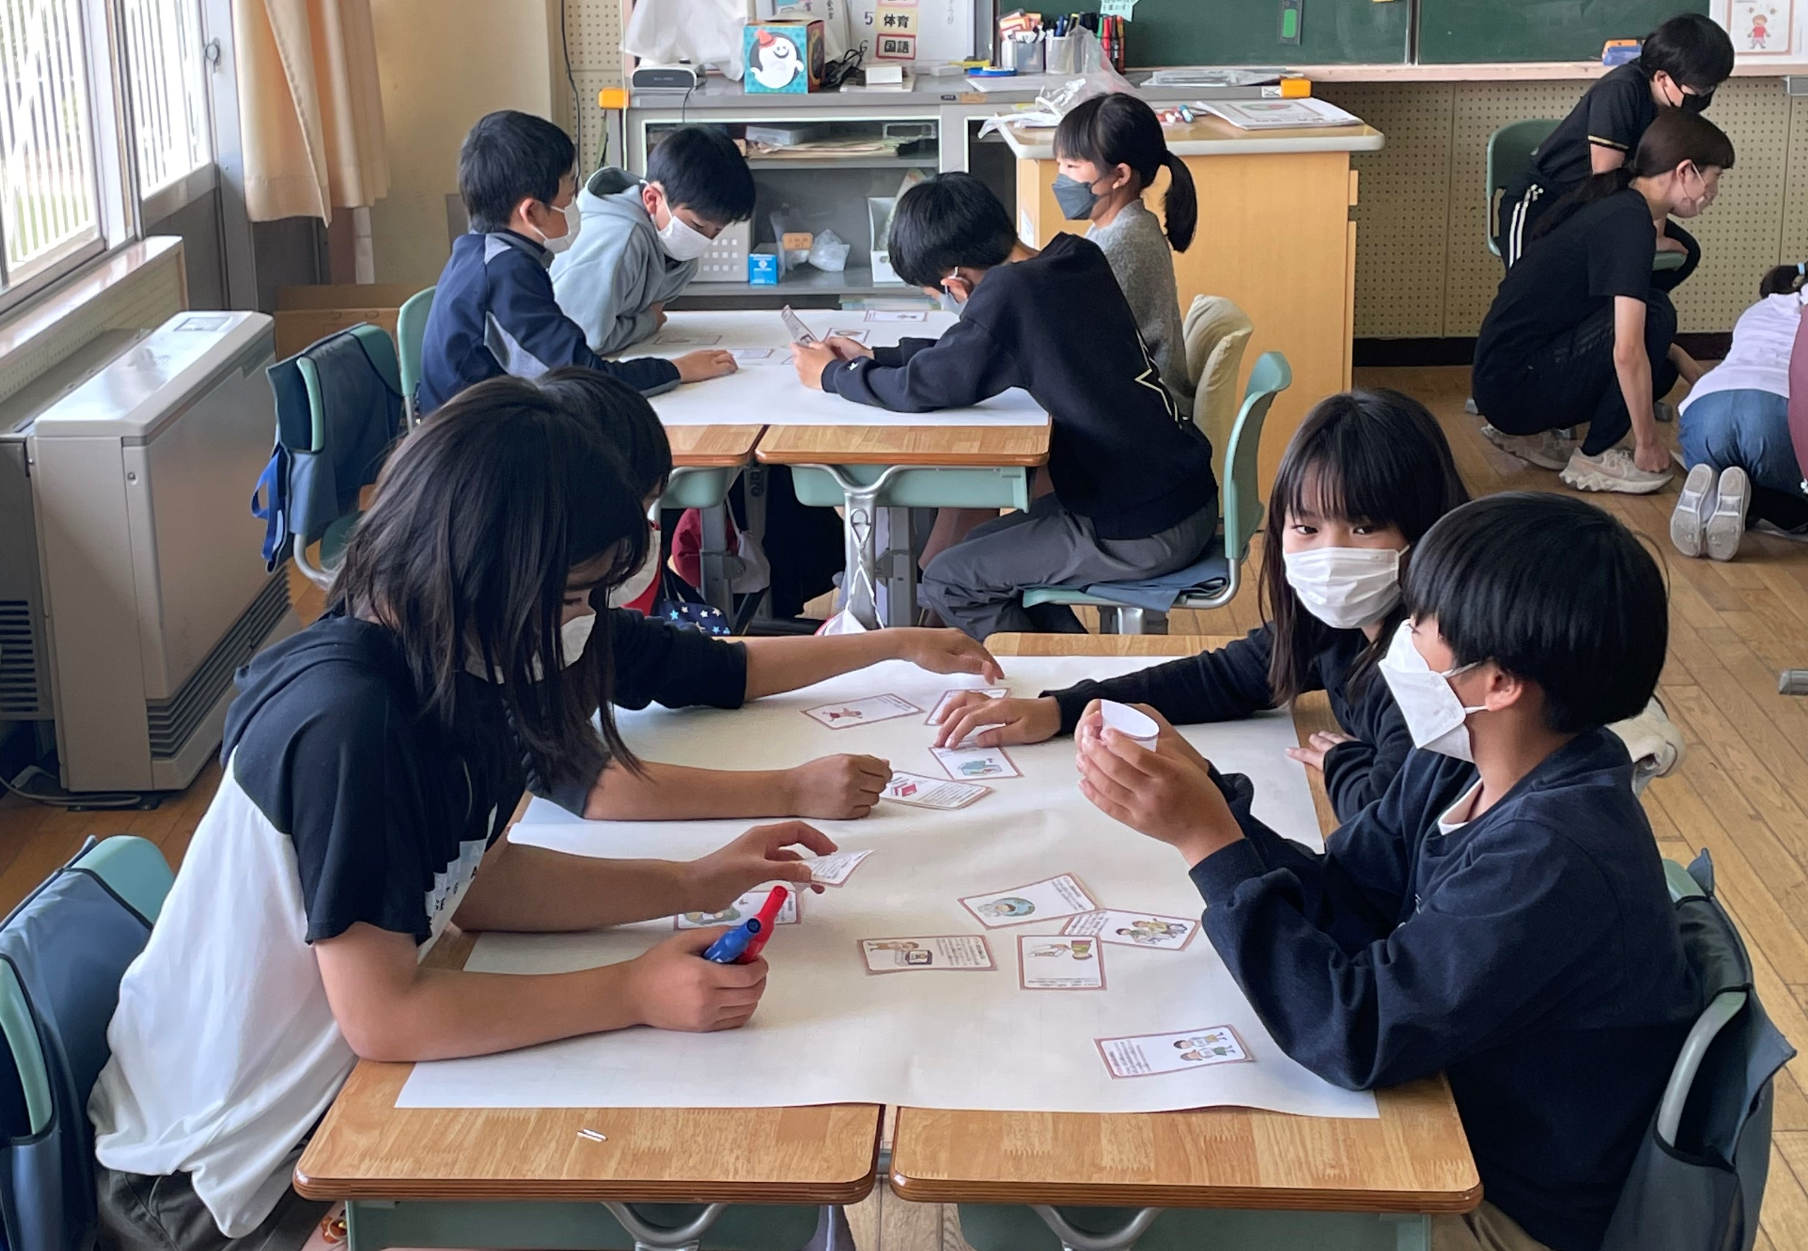

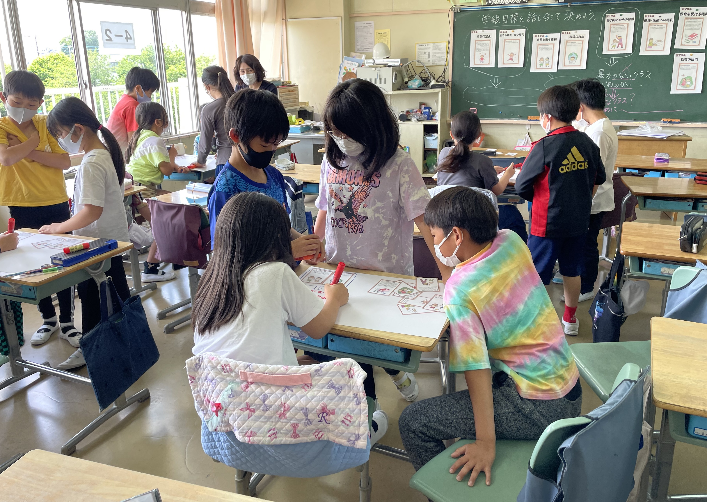
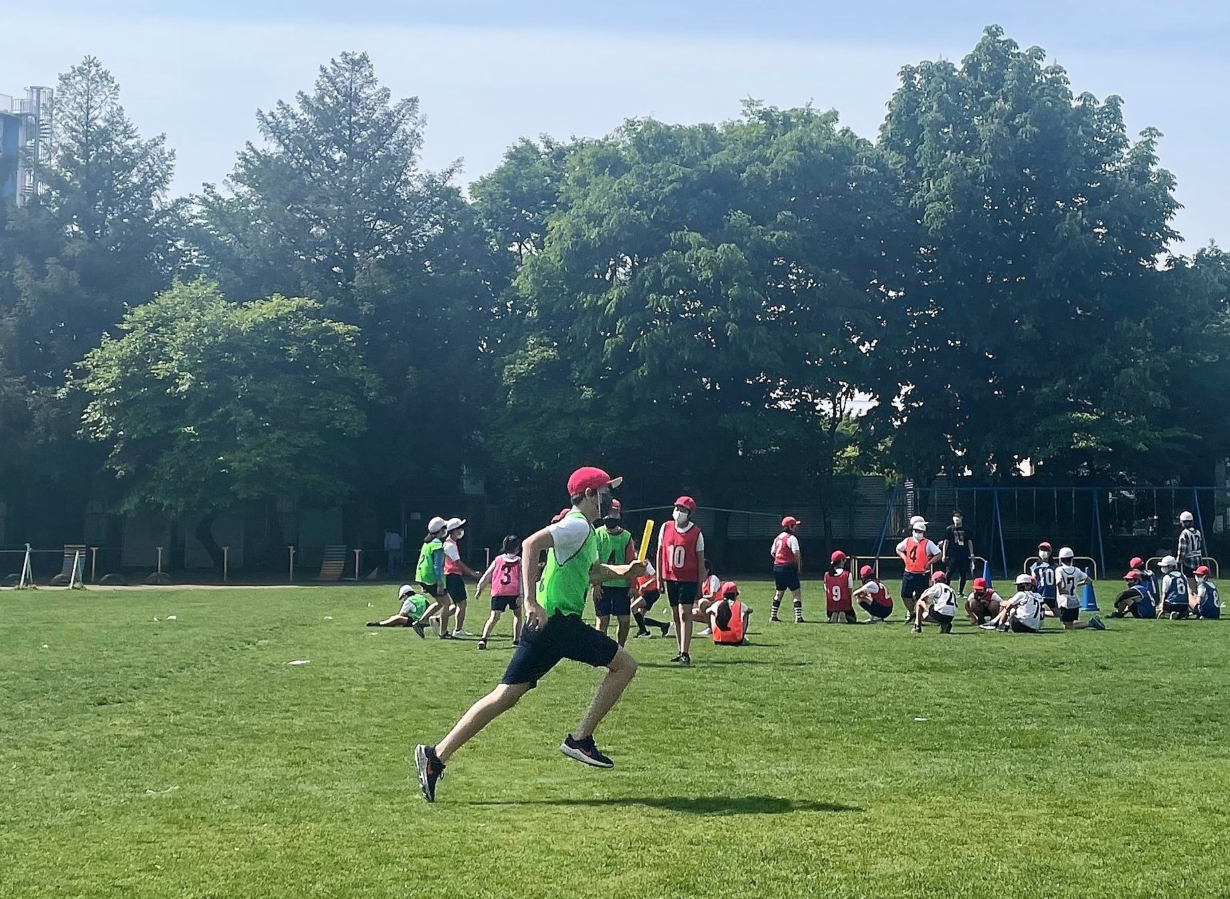

子どもの権利について考えよう
～子どもたちのウェルビーングと健やかな成長のために～
令和７年７月２３日（水）
（公財）日本ユニセフ協会 池田礼子

Slide 2

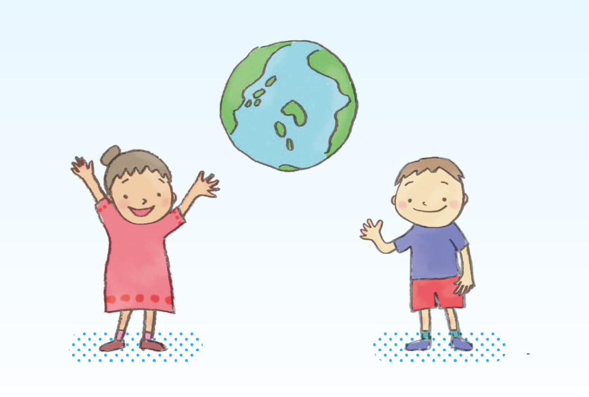
ユニセフの使命
ユニセフ（国際連合児童基金）
すべての子どもがもつ権利を実現し
子どもの健やかな成長を支援する

Slide 3

すべての人が、生まれながらに、
「人が人として 幸せに生きていくための
権利」＝基本的人権 を
無条件に もっています。
だれもこの権利を奪うことはできません。
人権
・・・ってなんだろう？

Slide 4
すべての人が、生まれながらに、
「人が人として 幸せに生きていくための
権利」＝基本的人権 を
無条件に もっています。
だれもこの権利を奪うことはできません。
人権とは
人間としての尊厳や価値が守られ
人として幸せに生きていくためにすべての人がもっている権利

Slide 5
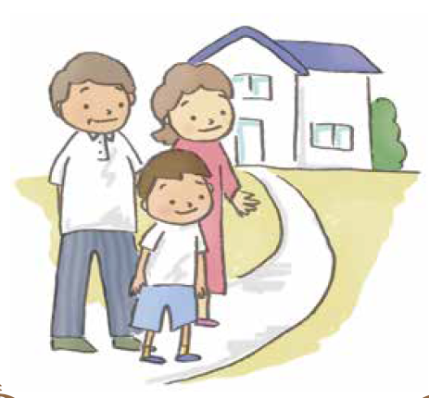
人権の“ABCDE”
Rights are for ALL human beings
すべての人が人権をもっています
Rights are there at BIRTH
みな生まれながらに人権をもっています
Rights CANNOT be taken away
人権を奪いとることはできません
Rights DO NOT have to be earnt
人権は無条件にあるものです
All rights are EQUALLY important
すべての権利が同じように大切です

Slide 6
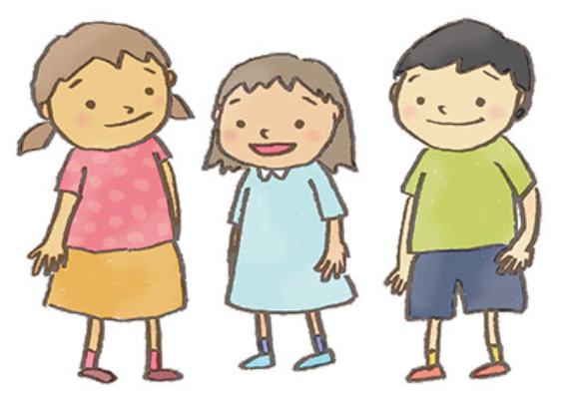
すべての人が、生まれながらに、
「人が人として 幸せに生きていくための
権利」＝基本的人権 を
無条件に もっています。
だれもこの権利を奪うことはできません。
子どもの権利
・・・って何だろう？

Slide 7
子どもが元気に育つために必要なものって？
食べ物
栄養
家
安全に暮らせる場所
意見を
聞いてもらえること
着るもの
学ぶこと
知識をえること
薬、病院
手当
希望、夢
安全な水
衛生設備
社会的なきずな
愛情
保護者
育ててくれる人

Slide 8
子どもの権利って？
子どもたちが人間らしく、幸せに暮らし、
健やかに成長していくために必要なこと
「子どもの権利」

Slide 9
「子どもの権利」を条約として定めたもの
すべての人が、生まれながらに、
「人が人として 幸せに生きていくための
権利」＝基本的人権 を
無条件に もっています。
だれもこの権利を奪うことはできません。
子どもの権利条約

Slide 10

「子どもの権利条約」 （児童の権利に関する条約）
1989年 第44回国連総会にて満場一致で採択
子ども（18歳未満）は、おとなと同じ、ひとりの人間としての基本的人権をもつ。
同時に、成長の途上にある子どもたちに必要な、保護や配慮に関する権利も定めている。
前文と本文54条から成り、子どもの健全な成長に欠かせない権利を、生存・発達・保護・参加などの側面から具体的に記している。
現在までに196の国と地域が締結
日本は1994年に締結 （2024年で30周年）
©UNICEF UK

Slide 11
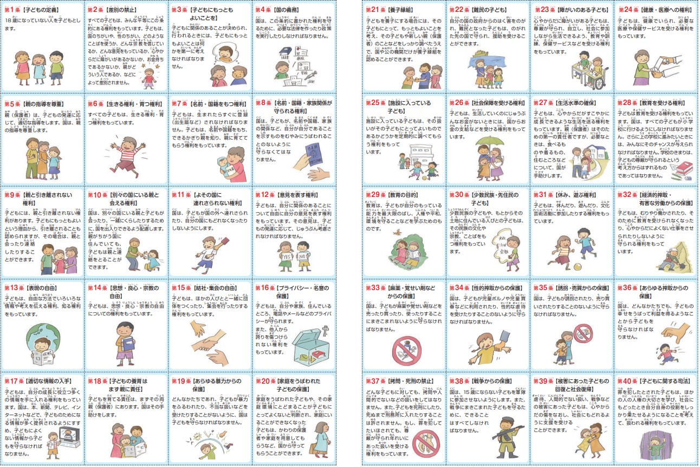
「子どもの権利条約」 第１～４０条

Slide 12
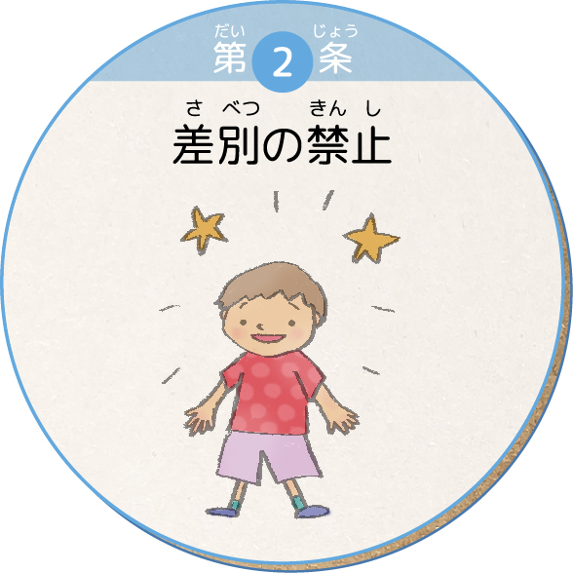

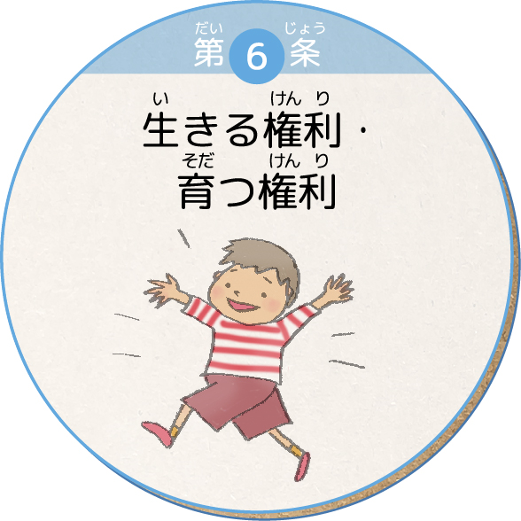

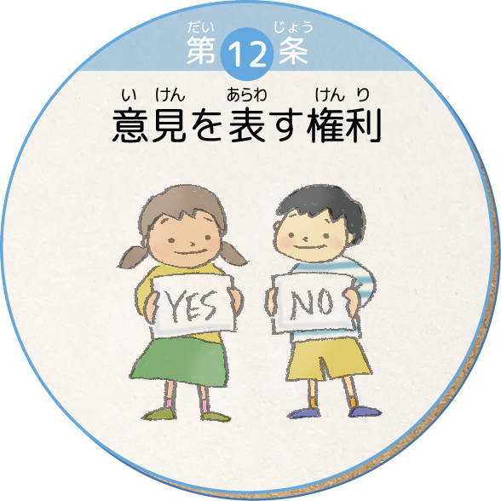



「子どもの権利条約」

Slide 13



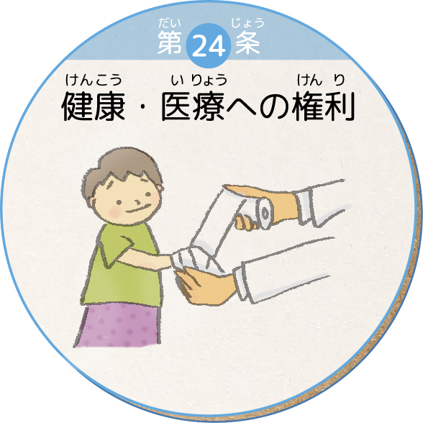



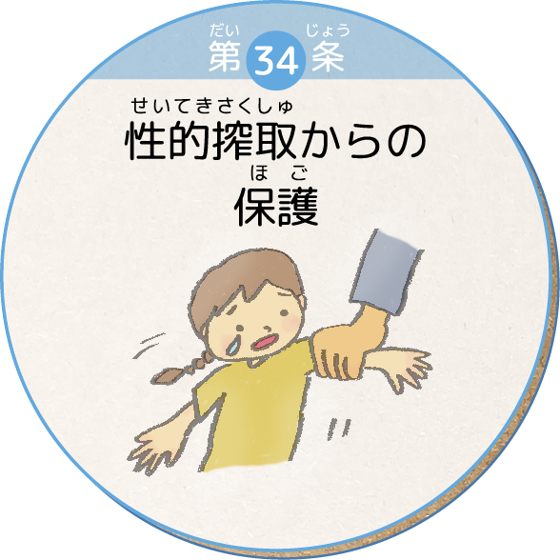
「子どもの権利条約」

Slide 14
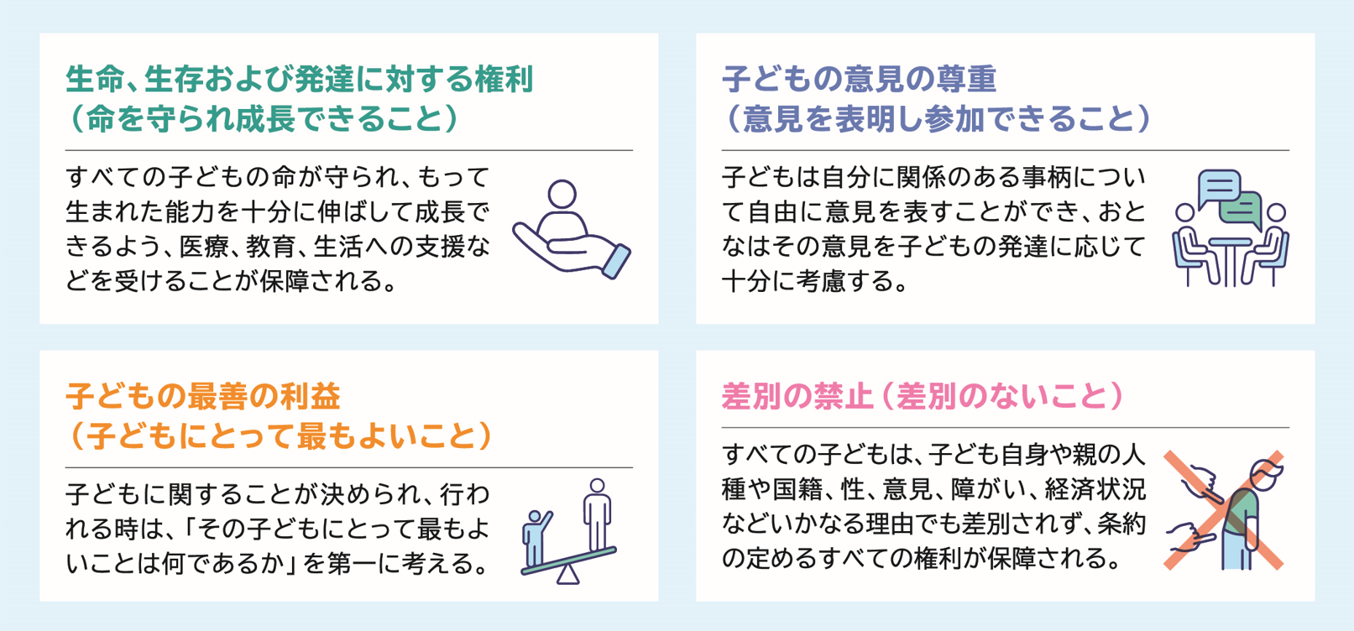
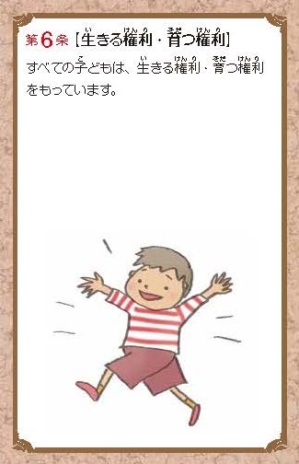
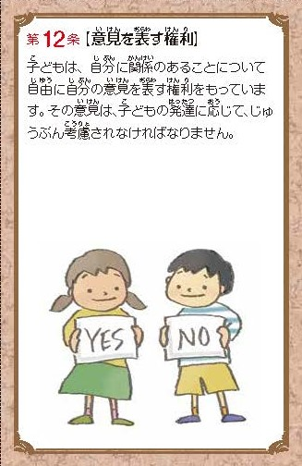
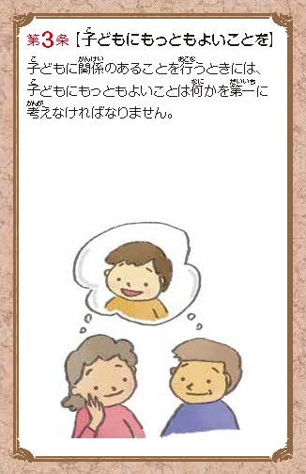
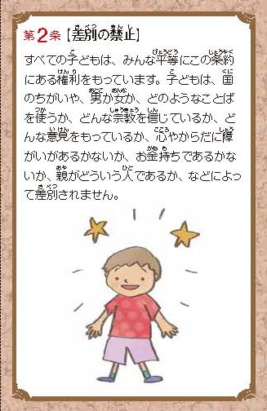
「子どもの権利条約」 4つの原則
第6条
考慮されること
第12条
第3条
第2条

Slide 15
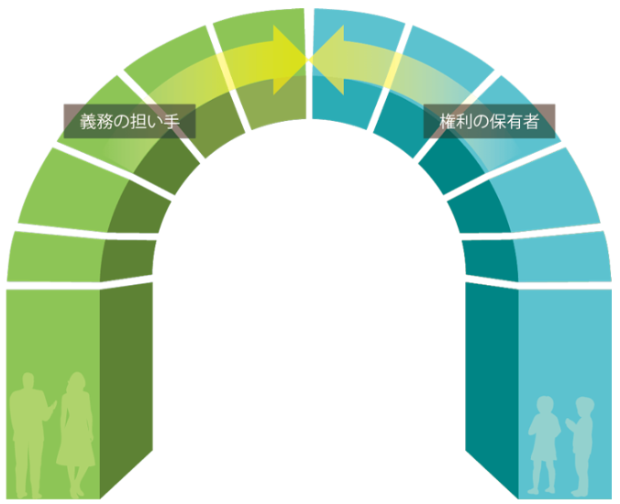
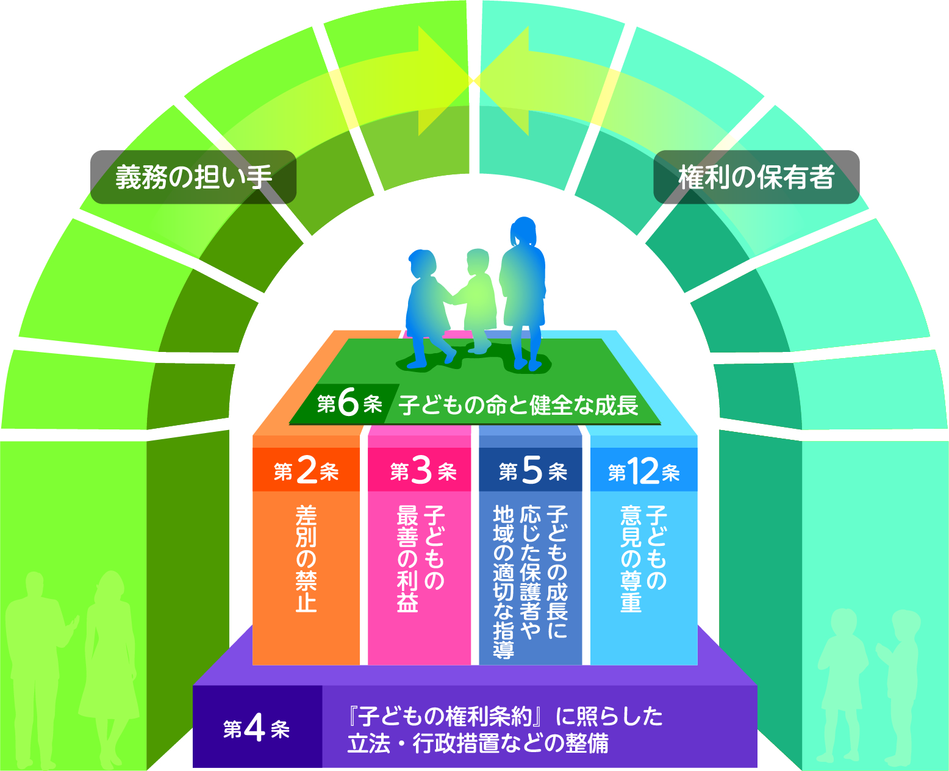
子どもたちの権利が守られる社会
義務の担い手
＝国・おとなたち
権利の保有者
＝子どもたち
【人権のアーチ】
「権利の保有者」と「義務の担い手」の相互の均衡、尊重と支えあいの上に人権は実現されていく
【子どもだからこそ
必要な土台】
子どもたちが権利を享受し、その命が守られ、健やかに成長していくためには、子どもたちを支えるしっかりとした土台が欠かせない

Slide 16

日本の子どもたちと「子どもの権利」 ～課題と前進～
ユニセフ レポートカード１９
子どもたちに影響する世界：先進国の子どもの幸福度を形作るものは何か
先進国38か国での調査
子どもの幸福度 日本の総合順位 | 14
日本の順位
身体的健康 | 精神的幸福度 | スキル
１ | 32 | 12
UNICEF, 2025

Slide 17
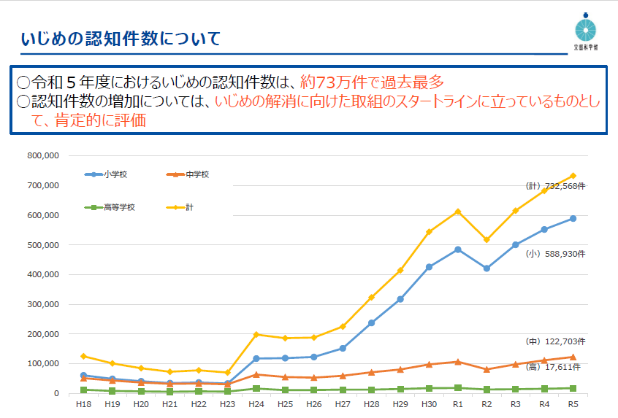
いじめの認知件数
第6回子どもに対する暴力撲滅円卓会議 より （2025年5月）
©文部科学省

Slide 18
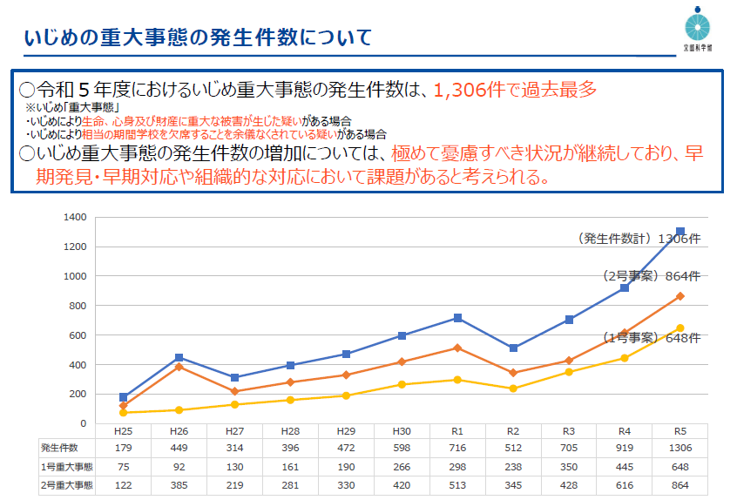
いじめの重大事態の発生件数
第6回子どもに対する暴力撲滅円卓会議 より （2025年5月）
©文部科学省

Slide 19
子どもの権利の推進と法整備
こども基本法
目的：
○ 日本国憲法および児童の権利に関する条約の精神にのっとり、
・ 次代の社会を担う全てのこどもが、生涯にわたる人格形成の基礎を築き、自立した個人としてひとしく健やかに成長することができ、
・ こどもの心身の状況、置かれている環境等にかかわらず、その権利の擁護が図られ、将来にわたって幸福な生活を送ることができる社会の実現を目指して、
○ こども施策を総合的に推進すること
出典：内閣官房ウェブサイト
「こども基本法（令和4年法律第77号）概要」

Slide 20
基本理念
① 全てのこどもについて、個人として尊重されること、基本的人権が保障されること、差別的扱いを受けることがないようにすること
② 全てのこどもについて、適切に養育されること・生活を保障されること・愛され保護されること等の福祉に係る権利が等しく保障されるとともに、教育基本法の精神にのっとり教育を受ける機会が等しく与えられること
③ 全てのこどもについて、年齢及び発達の程度に応じ、自己に直接関係する全ての事項に関して意見を表明する機会・多様な社会的活動に参画する機会が確保されること
④ 全てのこどもについて、年齢及び発達の程度に応じ、意見の尊重、最善の利益が優先して考慮されること
⑤ こどもの養育は家庭を基本として行われ、父母その他の保護者が第一義的責任を有するとの認識の下、十分な養育の支援・家庭での養育が困難なこどもの養育環境の確保により、子どもが心身ともに健やかに育成されるようにすること
⑥ 家庭や子育てに夢を持ち、子育てに伴う喜びを実感できる社会環境の整備
出典：内閣官房ウェブサイト「こども基本法（令和4年法律第77号）概要」

Slide 21

子どもの権利の推進と法整備
こども家庭庁
こども家庭庁設置法 趣旨
こども（心身の発達の過程にある者をいう。以下同じ。）が自立した個人としてひとしく健やかに成長することのできる社会の実現に向け、子育てにおける家庭の役割の重要性を踏まえつつ、こどもの年齢及び発達の程度に応じ、その意見を尊重し、その最善の利益を優先して考慮することを基本とし、こども及びこどものある家庭の福祉の増進及び保健の向上その他のこどもの健やかな成長及びこどものある家庭における子育てに対する支援並びにこどもの権利利益の擁護に関する事務を行うとともに、当該任務に関連する特定の内閣の重要政策に関する内閣の事務を助けることを任務とするこども家庭庁を、内閣府の外局として設置することとし、その所掌事務及び組織に関する事項を定める。
出典：内閣官房ウェブサイト「こども家庭庁設置法（令和4年法律第75号）の概要」

Slide 22
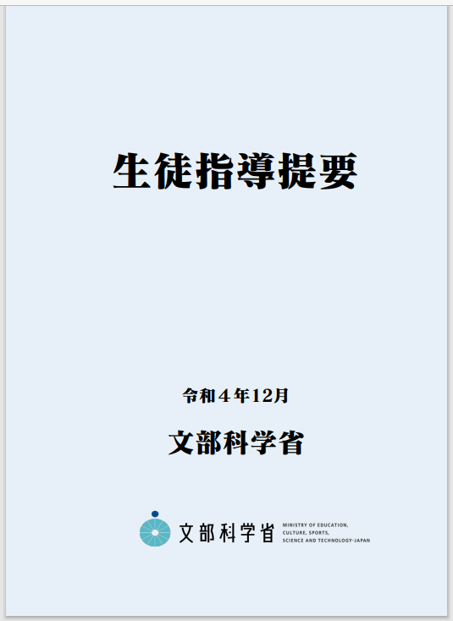
「生徒指導提要」の改訂
参考：文部科学省ウェブサイト「生徒指導提要(改訂)の構成案」および「生徒指導提要」
第1章 生徒指導の基礎 1.5 生徒指導の取り組みの留意点
１．５．１ 児童生徒の権利の理解
教職員の児童の権利に関する条約についての理解
（１） 児童の権利に関する条約
児童生徒の基本的人権に十分配慮し、一人一人を大切にした
教育が行われることが求められている。
生徒指導を実践する上で、「児童の権利に関する条約」の
４つの原則を理解しておくことが不可欠である。
第１に、児童生徒に対するいかなる差別もしないこと
第２に、児童生徒にとって最もよいことを第一に考えること
第３に、児童生徒の命や生存、発達が保障されること
第４に、児童生徒は自由に自分の意見を表明する権利をもっていること
同条約の理解は、教職員、児童生徒、保護者、地域にとって必須である。

Slide 23

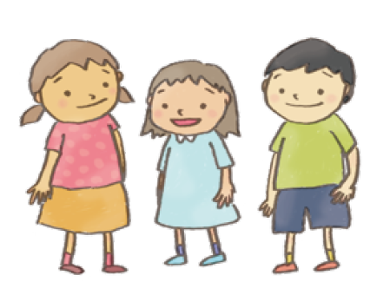
子どもの権利の推進がもたらす効果
子どもたちが自分自身の尊厳や価値に気づく
他の子どもたち、またおとなにも権利があることに気づく
他者を尊重し、多様性を認める意識や態度が育まれる
子どもたちの意見が尊重され、大切にされていると感じる
おとなと子どもたちの間に信頼関係が構築される
学校で安心して前向きに過ごせるようになる
学校への帰属意識や学校満足度が高まる
子どもたちの自己肯定感や自己有用感が高まる
社会に積極的に参加し、貢献する力が養われる
主体的に行動できる、責任ある市民へと成長していく
子どもの
ウェルビーング

Slide 24
「子どもの権利」チェックシート ～学校編～
体の健康 | 学校は運動しやすく、子どもは思いきり体を動かせる
 | 学校では、健康の大切さを学ぶ機会があり、よくわかっている
心の健康 | 子どもは、学校で強いストレスを感じることはない
 | 学校では、困ったときに安心して相談しやすいおとながいつもいる
学校での学び | 学校で、子どもたちは自分の可能性をのばすことができる
 | 勉強がわからないときは、先生たちがわかるまで教えてくれる
安心な環境 | 先生たちと子どもたちは、おたがいをじゅうぶんに尊重しあっている
 | いじめなどが起きたとき、学校はすぐに子どもに寄りそい、助けてくれる
意見表明 | 子どもたちは、学校生活について意見が言いやすく、学校はよく受け止めてくれる
 | 学校では、子どもが中心になって活動する場面がよくあり、先生も協力してくれる
子どもの権利 | 先生たちは「子どもの権利条約」をよく理解して、子どもの権利を大切にしている
 | 子どもが「子どもの権利」を学ぶ機会があり、たがいの権利を大切にしている

Slide 25
児童生徒＆職員の回答平均値分布 (令和5年度調査)
１ まったくそう思わない
２ あまりそう思わない
３ どちらともいえない
４ そう思う
５ とてもそう思う

Slide 26
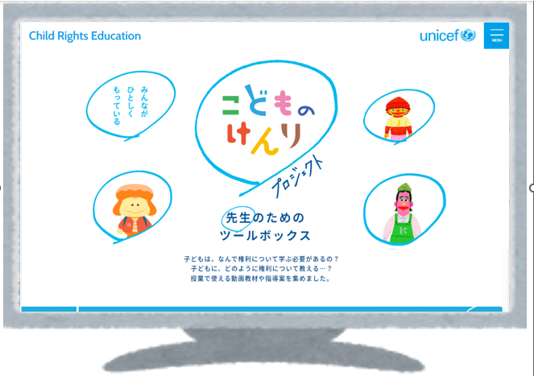


「子どもの権利条約」ウェブサイト
「子どもの権利条約」特設サイト
子ども向け「子どもの権利」学習サイト
https://www.unicef.or.jp/crc/
https://www.unicef.or.jp/crc/kodomo

Slide 27




「子どもの権利条約」 関連資料
子どもの権利条約カードブック
先生のための実践ガイド
ユニセフCREハンドブック
ユニセフCRE実践記録

Slide 28

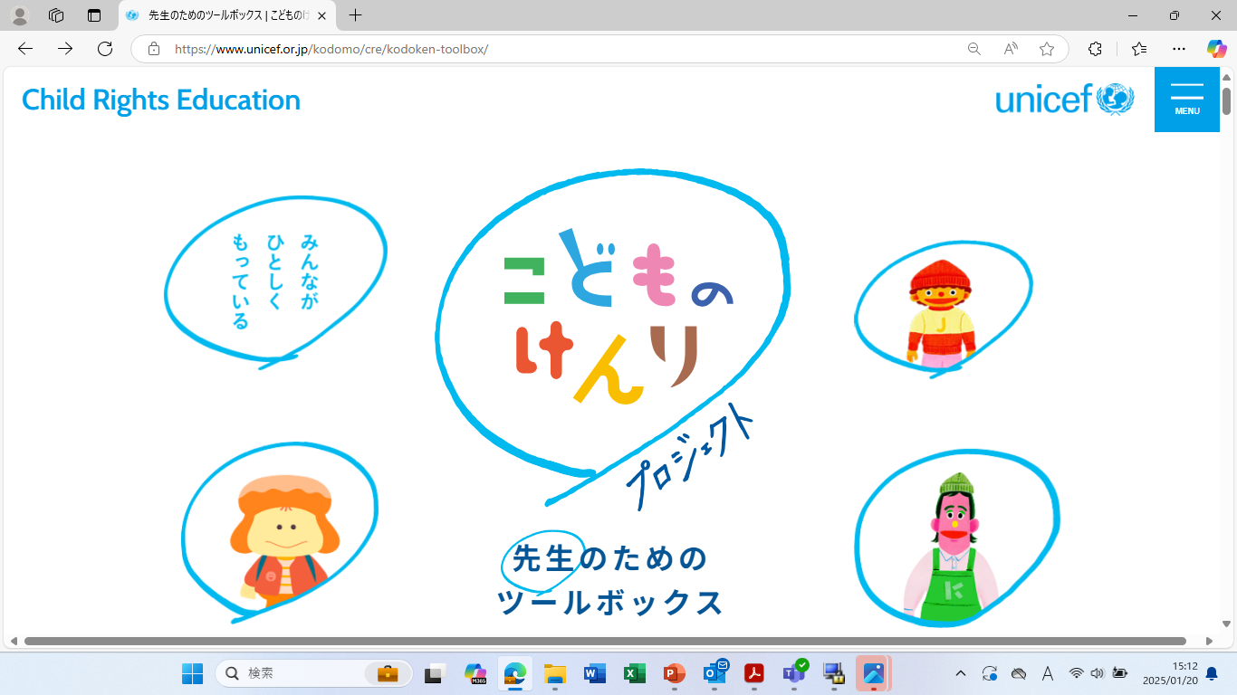
ユニセフ・こども家庭庁共催「子どもの権利」普及啓発キャンペーン
こどものけんりプロジェクト
「子どもの権利条約」日本締結30周年の2024年にスタート！
ジーン
ケーン
©NED
https://www.unicef.or.jp/kodomo/cre/kodoken-toolbox/

Slide 29


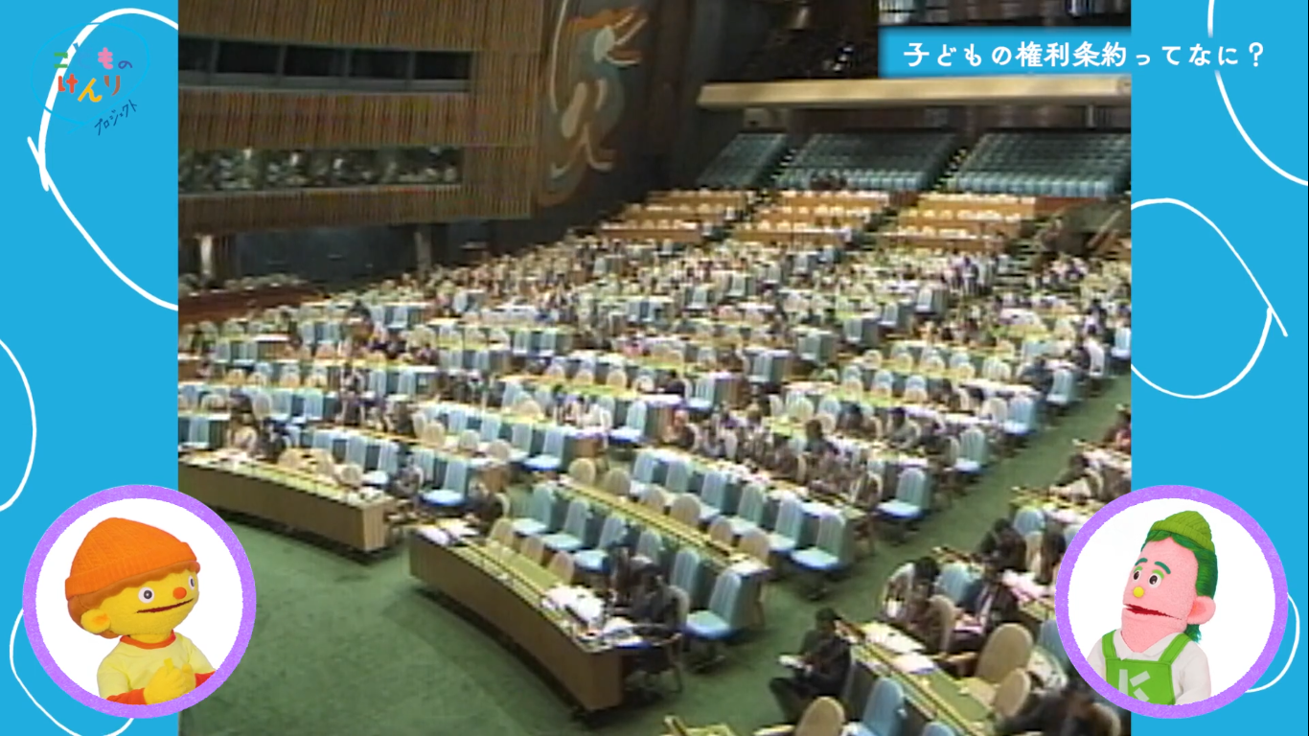
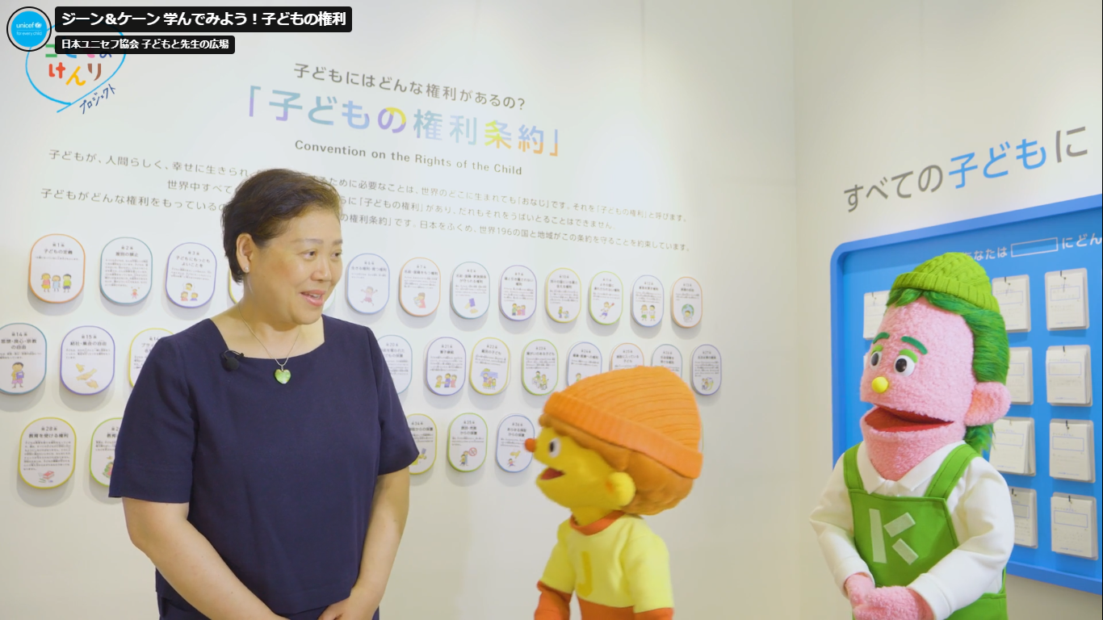
子どもの権利を学べる動画
ジーン＆ケーン
学んでみよう！子どもの権利
「国連子どもの権利委員会」委員 大谷美紀子氏
ジーン＆ケーン ©NED

Slide 30


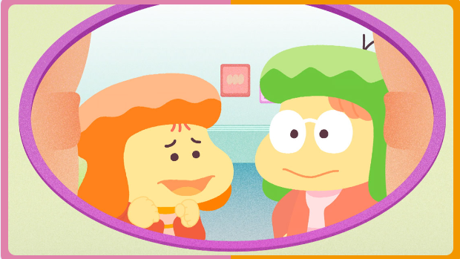
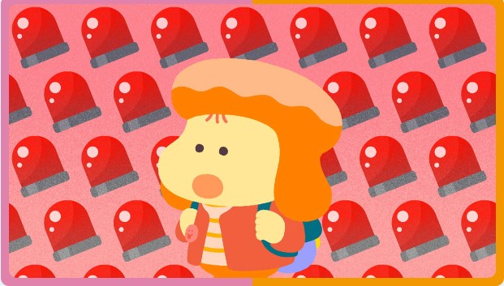
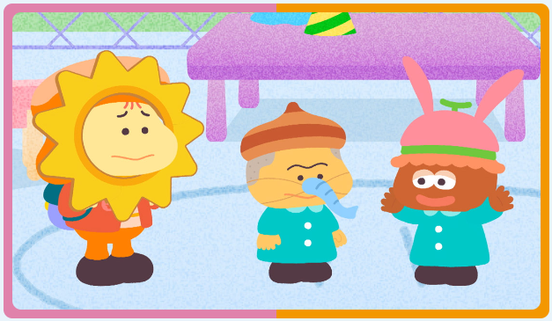
子どもの権利を学ぶ動画
低年齢向け動画
「あたりまえ認定」シリーズ
Eテレ
「アイラブみー」
©NHK
©NHK
これってカワイイ？ヘン？
心のアラーム
おもっててもいえないよ・・・
アイラブみー ©NHK

